Slide 1
Confluent 安全解決方案
依客戶前提設計:AD 僅有 user / group
Confluent Platform 8.3 · RHEL 9 手動部署
範圍:Kafka · REST Proxy · Control Center
Notes:
封面。這是第一版草稿,內容依客戶前提設計;之後會依回饋調整並套用公司模板。

Slide 2
客戶前提與設計原則
先把限制說清楚,方案才站得住

Slide 3






客戶前提
六個前提決定了方案的形狀
AD 只有人與群組
共用 1 組 PK + 憑證
RHEL 9 VM · 手動安裝
沒有服務帳號
希望憑證管理最小化
目前沒有 Ansible
legacy app 只能 HTTP
依 AD 群組 + RBAC 分層授權
範圍
不能用 Kafka client
不同職責,不同權限
Kafka · REST Proxy · C3
Notes:
六個前提:AD 只有 user/group(沒有服務帳號);希望全部共用一組 PK+憑證;RHEL 9 手動部署、尚無 Ansible;legacy app 只能 HTTP;權限要依 AD 群組 + RBAC 分層(不同職責不同權限,唯讀只是其中一層);範圍限於 Kafka、REST Proxy、C3。

Slide 4



設計原則:兩個身分平面
人走 AD,機器走 Kafka 內的服務帳號
人
服務
AD 帳密 + AD 群組
登入 C3 · 手動腳本 · Postman
連 Kafka:SCRAM 帳密
連 MDS / REST Proxy:client 憑證
應用 · 排程 · legacy app · 平台元件
MDS · RBAC
集中授權
授權跟著 AD 群組走
授權綁 User:服務名稱
怎麼分?有人在場、由人直接或間接操作 = 人;其餘(無人值守)= 服務
腳本由手動轉成排程 → 必須改用服務身分,不借用人的帳號
Notes:
核心主張:AD 管人,Kafka 管機器。人與服務用不同的身分來源,但授權都集中在 MDS 的 RBAC。

Slide 5







方案總覽:逐一介紹每個組件
每個組件各用什麼方式認證與授權
TLS 與憑證
Controller
Broker
共用 1 組 server 憑證
SASL/PLAIN · 內部帳號
PLAIN+LDAP · SCRAM · token
MDS · RBAC
服務帳號
REST Proxy
AD 群組 → role
SCRAM + 最小權限
人 Basic · 機器憑證
Control Center
Audit log
整合與導入
人用本人身分
誰被拒、誰改授權
全景 · 步驟 · 風險
Notes:
接下來依序介紹 8 個面向,最後是整合。

Slide 6
逐一介紹組件
每個組件:角色 · 怎麼認證 · 怎麼授權 · 要注意什麼

Slide 7

TLS 與憑證:共用 1 組,只做加密
共用 server 憑證只加密;平台元件的 client 憑證用來換 token
controller
平台元件用 client 憑證向 MDS 證明身分
broker
c3
restproxy
bootstrap
MDS
+ 每個經 REST Proxy 的 legacy app 各 1 張(由 REST Proxy 辨識後代為申請 token)
人的路徑不用:人走 AD 帳密。RBAC 下 C3 連 broker 只能 OAUTHBEARER,所以先以憑證向 MDS 換 token
綁 RBAC 的是 CN:換憑證只要 CN 不變,不用重綁權限
1 組 PK + 憑證
REST Proxy
C3
SAN 涵蓋所有組件的網域 / IP
server 端啟動 TLS
client 端
要請客戶簽認
只需 truststore(匯入 CA root)
• 私鑰外洩 = 可偽裝伺服器;共用憑證對應的身分(CN)永遠不綁任何 role
• 只換 server 憑證(CA 不變):逐台換 keystore,truststore 不動
• CA 換金鑰:truststore 先新舊並存 → 重簽 server 與 client 憑證 → 移除舊 root
連 AD 的 broker / MDS:另匯入 AD 的 LDAPS CA root
共用憑證只負責加密、不承載權限;身分另外處理
Notes:
server 端共用一組 PK+憑證,SAN 要涵蓋所有組件對外連線的網域/IP;客戶內部 CA 簽發。client 只需 truststore。需要 client 憑證的是平台元件(c3、restproxy、bootstrap)與經 REST Proxy 的 legacy app。第 8 章實測:共用憑證當 client 身分,MDS 看到的主體都一樣。另外實測發現:MDS 設 REQUESTED 時會要求 client 憑證,C3 內部有一個用共用 keystore 的 HTTP 客戶端(查叢集 ID)會自動出示共用憑證,MDS 日誌的主體是 kafka.demo.local;所以這個身分一律不綁 role,且共用憑證不要收斂 EKU(收斂後這些呼叫會被拒)。AD 的 LDAPS CA root(信任庫放的是簽發 LDAPS 憑證的 CA 憑證,不是 AD 伺服器自己的憑證;若 LDAPS 憑證由中繼 CA 簽發且 AD 只送出自己的憑證、不附完整鏈,中繼 CA 也要匯入,此情況未實測):官方 MDS-LDAP 頁用 ldap.java.naming.security.protocol=SSL 與 ldap.ssl.truststore.*;實測 broker 不設信任庫時 PLAIN+LDAP 登入與群組同步都失敗(PKIX path building failed),加上後恢復;只有連 AD 的 JVM(broker 的 PLAIN+LDAP listener 與 MDS)需要,controller、C3、REST Proxy 不連 AD。輪替(已在單節點實驗實測,見下一頁):CA 不變只換 server 憑證 → 只換 keystore;CA 根換新但金鑰不變 → truststore 新增新 root、舊的到期前移除;CA 換金鑰 → 先讓所有 truststore(server 與 client 兩邊)同時信任新舊 root,再用新 CA 重簽 server 憑證與 client 憑證(c3、restproxy、bootstrap、各 legacy app),確認後移除舊 root。有中繼 CA 時 keystore 要帶完整鏈。

Slide 8


憑證更換:三種情境,順序不能錯
依單節點實驗結果整理
只換 server 憑證
CA 根換新、金鑰不變
CA 換金鑰
CA 不變(例如到期更新)
同一把金鑰重新簽發根憑證
新根、新金鑰:所有憑證都要重簽
換 keystore(新憑證)
信任庫換成新根
1
所有信任庫先放「新舊兩個根」(server + client)
2
換 server 憑證(新 CA 簽發)
truststore 不動
舊的 server / client 憑證照常通過
3
重簽 client 憑證(c3、restproxy、bootstrap、legacy app)
client 不用改
不用重簽任何憑證
全部確認後,才移除舊根
4
實測:換 keystore 後,client 設定不用改
實測:信任庫換成新根,舊的 server / client 憑證照常通過
先換 server 憑證、client 還沒信任新根 → PKIX 失敗(實測)
移除舊根後,舊 CA 簽發且未重簽的 client 憑證被拒(實測)
官方建議:先更新所有信任庫、再換憑證、逐個元件 rolling restart,每個就緒再做下一個
Notes:
憑證更換實驗(demo/spike/cert-rotation,單節點 Kafka、SSL listener 要求 client 憑證,可動態換 keystore/truststore):T1 只換 server 憑證(同 CA、新金鑰):用 kafka-configs 動態更新 listener.name.ssl.ssl.keystore.location,不重啟,client 設定完全不動仍通過(動態更新只涵蓋 Kafka listener;在 demo 實測 MDS 8091 埠不會跟著換,broker 仍要重啟,REST Proxy、C3 本來就要重啟,所以本方案以 rolling restart 為主,動態更新價值有限)。T4 根憑證用同一把金鑰重新簽發:client 信任庫只放新根、server 信任庫換成新根,舊的 server 與 client 憑證都照常通過。T2 CA 換金鑰且順序錯(先換 server 憑證、client 信任庫仍是舊根):client 出現 PKIX path building failed;還原後恢復。T3 正確順序:①server 與 client 信任庫先放新舊兩個根(舊 client 憑證與新舊 server 憑證都通過)→②換 server 憑證→③重簽 client 憑證(新 CA)→④移除舊根:新 client 憑證通過,尚未重簽的舊 client 憑證被拒。未驗證:長駐 client 是否需要重啟才會重新載入信任庫(以每次新啟動的 client 模擬);有中繼 CA 的情況。MDS / REST Proxy / C3 換憑證需要重啟:已在 demo 全元件演練實測(換檔不重啟,各埠仍出示舊憑證),見下一頁;這些元件有沒有不重啟的動態重載方式未驗證。

Slide 9


元件更換順序:先信任、後出示、最後移除
CA 換金鑰的情境:依 demo 實際環境演練整理
① 信任庫:新舊並存
② 換 server 憑證
③ 重簽 client 憑證
④ 移除舊根
controller
重啟
重啟
不用動
重啟
broker(含 MDS)
逐台重啟
逐台重啟
不用動
逐台重啟
REST Proxy
重啟
重啟
重啟
重啟
Control Center
重啟
重啟
重啟
重啟
應用 / CLI(client)
信任庫加新根
不用動
legacy app 換新憑證
信任庫移除舊根
每階段:controller → broker(一次一台)→ REST Proxy → C3,就緒才做下一個
官方:信任庫先於憑證、每階段全部元件做完;元件順序參考升級順序
只換檔沒重啟,6 個埠仍出示舊憑證(實測)
controller 與 broker 沒有 client 憑證 → ③ 階段不用重啟
Notes:
在實際 demo 環境(demo/spike/cert-rotation/rotate-demo.sh,log 為 rotate-demo.log)用「新根 CA2(新金鑰)」演練整套更換:階段 1:信任庫換成 {CA1,CA2},controller、broker1、broker2、REST Proxy、C3 全部重啟。階段 2:server 憑證換成 CA2 簽發;檔案換好、尚未重啟時,controller 9093、broker 9094 與 MDS 8091、REST Proxy 8086、C3 9022 仍出示舊憑證;依序重啟後全部變成新簽發者;過程中包含 controller 與 broker1 已換、broker2 還沒換的混合狀態,Kafka 人員登入、MDS 登入、REST Proxy(人與 legacy 憑證)、C3 網頁皆正常。階段 3:client 憑證(c3、restproxy、bootstrap、legacy-orders)用新根重簽,CN 不變所以 RBAC 不用重綁;REST Proxy、C3 重啟(換了檔案要重啟才載入;其實舊憑證在移除舊根前仍有效,階段 3 就重啟是為了在移除舊根之前先驗證新憑證,出問題還能回頭);controller 與 broker 沒有 client 憑證所以不用;legacy app 與 bootstrap 是直接讀檔,換檔即生效;新舊根並存期間,舊 CA 簽發的 legacy 憑證仍被接受。階段 4:信任庫只留新根,全部重啟;舊 CA 簽發的 legacy 憑證被拒(TLS 握手失敗),仍只信任舊根的 client 連不上新憑證。順序的依據:Confluent for Kubernetes 憑證管理文件的 CA 輪替流程是「步驟為主」:先更新所有元件的信任庫、確認每個元件都有新舊兩個 CA,再更新憑證;每個元件 rollout 完成才繼續。不是「一個元件做完全部步驟再換下一個」(那樣會在其他元件還沒信任新根時就出示新憑證)。也不是「一個步驟同時重啟全部」:每個步驟內逐個元件、逐台 rolling。該文件沒有規定元件之間的順序;本頁的 controller → broker(一次一台)→ REST Proxy → C3 是參考官方升級文件的順序(KRaft controller 先、broker 次之、Control Center 最後),不是憑證輪替文件的明文規定。注意:本頁以「重啟」載入為準,這也是官方的建議做法:Confluent for Kubernetes 憑證管理文件寫「Always renew truststores for all components before renewing certificates」、驗證每個元件信任庫都有新舊兩個 CA、「Wait for each component’s rollout to complete before proceeding」、先在非正式環境演練。動態載入是選項:官方 dynamic config 頁說 Kafka 的 keystore / truststore 可用 listener 前綴動態更新、只影響新連線(inter-broker listener 要求新 keystore 被該 listener 信任庫信任);CFK 文件的動態憑證載入只涵蓋 Kafka 與 Kafka REST、且只到個別 listener。Kafka 的 listener keystore / truststore 可用 kafka-configs 動態更新、不用重啟 JVM(單節點實驗實測),這不是 rolling restart;但 demo 全元件演練沒有使用動態更新,MDS 埠(Jetty)、REST Proxy、C3 是否能不重啟載入新憑證未驗證。

Slide 10


Controller(KRaft)
只認內部帳號,人與服務都不直接連
CONTROLLER 9093
SASL_SSL
SASL/PLAIN
靜態內部帳號
controller 1
controller 2
controller 3
帳號:kafka-controller · kafka-broker
controller → broker(9092):SCRAM 身分 kafka-controller
授權資料(role binding、使用者→群組)透過 broker 的 RBAC topic 取得
Raft quorum:正式環境 3 個;主 demo 1 個
授權
ConfluentServerAuthorizer + super.users
為什麼是 PLAIN 靜態帳號:三種做法逐一排除
• 不用 SCRAM:官方 SCRAM overview 頁說明 controller listener 不支援
• 不走 AD:AD 不含服務帳號,而且內部通道一旦依賴 AD,AD 異常時就會牽連叢集本身
• 不走 mTLS:客戶希望憑證越少越好,不為內部通道另發 client 憑證
→ 因此採用 PLAIN 靜態帳號:帳號寫在 JAAS 設定,不依賴 AD、不另發憑證
防火牆:9093 只開給 broker / controller 節點
controller 只認內部帳號;人與服務都不直接連它
Notes:
官方:SCRAM overview 頁說 KRaft controller 之間不支援 SCRAM、broker→controller 可用;但 KRaft security 頁的寫法不同,官方文件間不一致,實測 3 個 controller 用 SCRAM-SHA-512:互相認證失敗(Invalid user credentials)、選不出 leader,與 SCRAM overview 頁一致(推測原因:SCRAM 憑證存放在 metadata log,quorum 還沒形成就無法驗證,此為推測)。主 demo 僅 1 個 controller;另以獨立實驗(spike/multi-controller:3 controller + 1 broker,SASL_PLAINTEXT)驗證 PLAIN:三個 voter 組成 quorum,停掉 leader 後重新選舉、重啟後回到 follower 無 lag,未驗證搭配 TLS / RBAC。另:官方 MDS 設定頁說 RBAC 下 controller 應設 confluent.metadata.server.kraft.controller.enabled=true,且只有 MDS writer broker 連 LDAP;本專案原以為 controller 需要 ldap.*,重建環境後重測已推翻:無 LDAP 的 controller 仍能依群組授權(ch11 通過),現採官方設定。

Slide 11

Broker:三個 listener,各管一件事
人 PLAIN + AD、服務 SCRAM、平台 OAUTHBEARER
INTERNAL 9092
broker ↔ broker
controller → broker
SASL_SSL · SCRAM-SHA-512
broker
CLIENT 9094
人 · 服務 · token
ConfluentServerAuthorizer
Kafka listener:ssl.client.auth = none
SASL_SSL · PLAIN+LDAP / SCRAM / OAUTHBEARER(帶 MDS token)
MDS 8091
C3 · REST Proxy · 管理 API
HTTPS · Basic(LDAP)/ Bearer / client 憑證(REQUESTED)
內部通道不走 AD、不走 mTLS(AD 不含服務帳號、憑證不另發)→ 身分由帳號提供:INTERNAL 用 SCRAM、CONTROLLER 用 PLAIN;LDAP callback 只掛 CLIENT
防火牆:9092 只開給 broker / controller 節點
Notes:
人用 SASL/PLAIN,broker 把帳密交給 LDAP(AD)驗證並取得群組;服務用 SCRAM;平台元件用 OAUTHBEARER(MDS token)。INTERNAL 埠的使用者:broker 間用 kafka-broker;controller 連 broker(讀 RBAC 資料、audit 匯出)用 kafka-controller,皆為 SCRAM 與 super user。LDAP callback 不用在 inter-broker:客戶 AD 沒有服務帳號,官方也不建議 PLAIN + LDAP。INTERNAL 埠只是另一個 SASL 埠,任何有效 SCRAM 帳號都能「認證」進去(授權仍生效),所以必須用防火牆限制。

Slide 12



MDS:RBAC 的中樞(內嵌於 broker)
換 token、管 RBAC、向 AD 查群組
管理者
MDS
RBAC topic
每台 broker
在 C3 或 API 指派 role binding
認證:Basic(AD)· MDS token(Bearer)· client 憑證(mTLS)
換 token · 管理 RBAC
role binding 與使用者→群組
讀取並 cache,本地授權
查詢 / bind
重點
• 群組異動在 AD 做,Kafka 端零變更;由一台 broker 擔任 writer 向 AD 查群組(預設 60 秒;demo 5 秒),寫入 RBAC topic,其他 broker 讀取後更新快取
• 人:Basic(AD 帳密)經 MDS 向 AD 驗證;各 broker 都連 AD,需匯入 AD 的 LDAPS CA root
• 機器 / 平台元件:client 憑證(mTLS)→ CN 對映成主體 → 向 MDS 換 token;憑證主體只能綁 User:(不支援群組)
• token:JWT,壽命可設(demo 設 1 小時);元件自動重新換;刪除 AD 帳號後,舊 token 到期前仍有效(實測)
需要 AD 唯讀查詢帳號
bind DN;不要用真人帳號;建議 LDAPS
AD(LDAP)
唯讀 bind 帳號:搜尋使用者、定期查群組
驗密碼:用使用者自己的 DN + 密碼 simple bind
Notes:
官方:MDS 在異動 RBAC 時把最新資訊寫入 topic,broker 讀取後 cache 在本地授權;群組同步只有 MDS writer broker 週期性向 LDAP 取(實測:LDAP 日誌同一時間只有 writer 查詢,broker2 重啟後 writer 換成 broker1;writer 把使用者→群組寫進 _confluent-metadata-auth,內容含 RoleBinding、User(群組對照)、Status(writerBrokerId),其他 broker 消費該 topic 更新本地快取;leader 在非 writer 的 partition 上,加入群組 3 秒內生效、移出約 6 秒)。注意:使用者認證(MDS 以使用者帳密 bind、CLIENT 埠 PLAIN+LDAP callback)由各 broker 自己連 AD,所以 AD 防火牆來源要涵蓋所有 broker(controller 不需要 LDAP 設定,實測)。客戶前提:需要 AD 唯讀查詢帳號(bind DN,只讀 user/group OU,建議 LDAPS);使用者密碼由 simple bind 以使用者自己的 DN 驗證。token:平台元件(C3、REST Proxy 自己的工作)由 client 函式庫重新換 token,不需人工;人用 C3 登入有 6 小時上限,到期重新登入;實測從 AD 刪除使用者後,已簽發 token 仍可呼叫 MDS(200),Basic 重新登入回 401,離職流程要考慮最長一個 token 壽命的空窗(demo 設 1 小時;設定 confluent.metadata.server.token.max.lifetime.ms)。writer 是什麼:MDS 內嵌在多台 broker,但同一時間只有一台 broker 擔任 writer(RBAC topic 的 Status 記錄會寫 writerBrokerId 與 generationId;實測 broker2 重啟後 writer 由 broker2 換成 broker1)。實測 LDAP 日誌:群組搜尋只由 writer 發出,結果寫進 RBAC topic,其他 broker 消費該 topic 更新快取。writer 的挑選方式與角色綁定寫入是否一律經過 writer,未驗證。人登入的 LDAP 流程(實測,PLAIN+LDAP 與 MDS Basic 皆相同):先用唯讀 bind 帳號搜尋使用者取得完整 DN,再用使用者自己的 DN 與密碼做一次 simple bind,成功即密碼正確,然後斷線。MDS 的 Bearer 是 MDS 自己簽發的 token(JWT),不是外部 OAuth2 token;Kafka 的 OAUTHBEARER 只是攜帶這個 token 的機制名稱。機器 / 平台元件以 client 憑證向 MDS 認證(MDS 設 REQUESTED,所以人 Basic 與機器憑證可並存),憑證 CN 經對映規則成為主體,只能用 User: 綁 role(官方 mTLS RBAC 頁:憑證主體不支援群組授權);REST Proxy 另可用自己的憑證代機器呼叫 /impersonate 申請 token(需列入 impersonation super users)。

Slide 13


AD 群組 → role:依職責分層授權
同一個 AD,不同群組 = 不同權限層級
讀資料
寫資料
管 topic(建/刪)
改授權
kafka-developers
DeveloperRead / Write(orders. 前綴)
kafka-readonly
DeveloperRead
kafka-ops
Operator + DeveloperManage(infra. 前綴)
kafka-rbac-admins
UserAdmin
kafka-admins
SystemAdmin(break-glass)
AD 加入群組
做事
AD 移出群組
audit 留痕
臨時提權:依單據加進 kafka-ops / kafka-rbac-admins,做完移出;移出後最長約 60 秒(預設刷新)才收回,Kafka 端零變更
Notes:
權限放在 Kafka(RBAC + AD 群組);維運選單/腳本只是操作介面,以操作者本人身分執行。DeveloperManage 不能改 topic 設定;要改設定需 ResourceOwner 或 ClusterAdmin(叢集範圍、無讀寫)。UserAdmin 理論上可替自己授權,人數最少、臨時提權、audit 必看。

Slide 14
Confluent 內建角色與 scope
十個內建角色,依「綁在叢集」或「綁在資源」分兩類
叢集範圍(Cluster scope):綁在整個叢集
scope 圖:role binding 綁在哪一層
SystemAdmin
全部權限(含改授權);break-glass
① Kafka 叢集(scope = 叢集 ID)
UserAdmin
管理授權(role binding),不碰資料
叢集範圍角色綁這層 → 整個叢集都適用
ClusterAdmin
叢集與 topic 設定,不能讀寫資料
② 叢集裡的資源 + 比對方式
Operator
營運與監控,不能建 topic、不能讀寫
Topic
orders. (PREFIXED)
Topic
infra. (PREFIXED)
SecurityAdmin
只檢視授權設定,不能改
AuditAdmin
管理稽核(audit)設定
Group
demo- (PREFIXED)
Topic
orders.events (LITERAL)
資源範圍(Resource scope):綁在指定資源
ResourceOwner
對該資源全權(含授權該資源)
資源範圍角色綁「資源類型 + 名稱 + 比對方式」
LITERAL = 名稱完全相同;PREFIXED = 名稱開頭相同
DeveloperRead
讀 topic、加入 consumer group
DeveloperWrite
寫 topic(含 idempotent 寫入)
本專案的例子
DeveloperManage
管理資源(建 / 刪 topic),不能改設定
ops → Operator @ 叢集
ops → DeveloperManage @ infra.
Notes:
角色與範圍來自本 demo 的 MDS(GET /security/1.0/roles)實際回傳:叢集範圍(scopeType=Cluster):SystemAdmin、UserAdmin、ClusterAdmin、Operator、SecurityAdmin、AuditAdmin;資源範圍(scopeType=Resource):ResourceOwner、DeveloperRead、DeveloperWrite、DeveloperManage。權限細節為本專案實測:DeveloperManage 不能 AlterConfigs;ClusterAdmin 可改 topic 設定但不能讀寫;Operator 不能建 topic;IdempotentWrite 只包含在 DeveloperWrite / ResourceOwner。scope 的意思:role binding 綁在「哪個叢集」(叢集範圍角色),或綁在叢集內「哪個資源」(資源類型 + 名稱 + LITERAL / PREFIXED)。

Slide 15


服務帳號:SCRAM,不放 AD
AD 沒有服務帳號 → SCRAM + 最小權限 + 輪替
1
2
3
4
5
建立
授權
使用
輪替
保管
kafka-configs 在 Kafka 內建立
RBAC 綁 User:svc-x
前綴最小權限
client 設定檔
權限 600
新帳號並行 → 切換
→ 停舊
密碼放密碼庫
帳密存在 Kafka(KRaft)內
不在 AD
密碼不會自動到期
要有輪替流程與提醒
不走 AD 登入
AD 沒有服務帳號
① 建新帳號 svc-x-v2
② 重綁相同 role
③ 應用逐步切換
④ 刪舊帳號與舊 binding
同帳號重設密碼 = 取代:舊密碼立即失效(實測)
不想換帳號名:同帳號可有 SHA-256 + SHA-512 兩組密碼並行(實測可行;需在 broker 設定檔啟用兩機制並重啟)
Notes:
服務身分用 SASL/SCRAM-SHA-512,不放 AD(AD 沒有服務帳號)。SCRAM 的缺點是密碼無自動到期,所以配套:密碼庫、新帳號並行再停舊帳號的輪替流程(第 9 章實測)。並行做法:建立不同名稱的新帳號(kafka-configs --add-config SCRAM-SHA-512=[password=…],不會與舊帳號衝突)→ 對新主體綁相同 role(RBAC 綁的是主體名稱,新帳號必須重綁)→ 應用逐步切換 → 全部切完後刪舊帳號憑證與舊 binding。實測:對同一帳號同一機制再設一次密碼會直接取代,舊密碼立即失效,所以不能用來做平滑切換;同一帳號可同時有 SCRAM-SHA-256 與 SCRAM-SHA-512 兩個憑證,listener 兩機制都啟用時兩組密碼同時可登入(實測);動態更新 listener.name.client.sasl.enabled.mechanisms 被接受但沒有生效,需改設定檔並重啟 broker。

Slide 16


REST Proxy:legacy app 的入口
人用 Basic、機器用 client 憑證,身分一路傳到 broker
人(Postman · 手動測試)
MDS
① REST Proxy 把 Basic 帳密轉給 MDS(/authenticate)
② MDS 向 AD 驗證,回 token(不經 /impersonate)
人
REST Proxy
broker
broker 用 MDS 公鑰驗章,
主體 = token 的 sub
Basic(AD 帳密)
OAUTHBEARER(帶 token)
機器(legacy app)
MDS
② REST Proxy 用自己的 client 憑證(CN=restproxy)向 MDS 認證
③ POST /impersonate:代為申請 legacy app 的 token
④ MDS 回 token(sub = app,cp_proxy = restproxy)
legacy app
REST Proxy
broker
broker 用 MDS 公鑰驗章,
主體 = token 的 sub
① client 憑證(CN)→ 對映成主體
⑤ OAUTHBEARER(帶 token)
ssl.client.authentication=REQUESTED:人沒有憑證、機器有憑證,兩者並存 · 憑證身分只能綁 User:
⚠ restproxy 憑證可代人 → 特權身分逐一以 User: 列入 protected.users;混入 Group: 整份失效(實測)
Notes:
REST Proxy 是中心:它向 MDS 要 token,再帶 token 以 OAUTHBEARER 連 broker(MDS 不呼叫 broker),broker 用 MDS 公鑰驗章、以 sub 為主體授權。機器五步:legacy app 出示 client 憑證 → REST Proxy 依對映規則得到主體 → REST Proxy 用自己的憑證(CN=restproxy)向 MDS 認證並呼叫 /impersonate → MDS 回 sub=app、cp_proxy=restproxy 的 token → REST Proxy 以 OAUTHBEARER 連 broker。人 Basic 進入,REST Proxy 把帳密轉給 MDS 驗證換 token(沒有 /impersonate);機器出示 client 憑證,REST Proxy 用 AuthenticationHandler 把 DN 對映成主體,再以 restproxy 自己的憑證呼叫 MDS /impersonate 取得該主體的 token。官方 AuthenticationHandler 範例是 REQUIRED(純 mTLS);人機並存用 REQUESTED 是本專案實測組合。

Slide 17
Control Center:人用本人身分
C3 自己的背景工作才用憑證
1
2
3
4
5
Basic 登入
C3 轉給 MDS
回 token
之後帶 Bearer
驗章 + 查範圍
瀏覽器送 AD 帳密
MDS 向 AD 驗證
JWT 壽命可設(demo 1 小時),會續期
C3 登入上限預設 6 小時
另有 HttpOnly cookie
優先看 Bearer(實測)
本地驗章(實測推論)
再向 MDS 查權限
使用者操作
C3 帶「使用者本人」的 token 連 broker
audit 主體 = User:gary / ming
C3 背景工作
c3 憑證向 MDS 換 token = User:c3
官方要求 SystemAdmin
RBAC 下 C3 連 Kafka 只支援 OAUTHBEARER(官方)
c3 憑證 = 管理員:拿掉權限 C3 會退出(實測)
「使用者操作帶使用者身分」是本專案實測;官方未明說 C3 以誰的身分查詢 Kafka
Notes:
登入時瀏覽器第一個呼叫帶 Basic(C3 代轉 MDS),之後都帶 Bearer;同時有 HttpOnly auth_token cookie,伺服器優先看 Bearer。C3 看起來在本地用 MDS 公鑰驗章(實測推論:偽造 token 被擋時 MDS 沒有對應 401 紀錄),但仍會以使用者 token 呼叫 MDS 查可見範圍。登入 session 上限由 confluent.controlcenter.auth.bearer.token.max.lifetime.ms 控制(官方:預設 6 小時、上限 24 小時、須不小於 MDS 的 token 壽命)。C3 自己的背景工作用 c3 憑證換 token,拿掉 SystemAdmin 後 Streams/license 立即授權失敗,約 1 分鐘後容器退出(實測)。

Slide 18


C3 周邊:Prometheus · Alertmanager
認證現況與可啟用的保護
Control Center
Prometheus
Alertmanager
next-gen 2.x
指標
告警 · 靜音
本 demo 未啟用認證
不帶憑證可讀指標;Alertmanager 可無認證建立 / 刪除靜音
官方支援 TLS + HTTP Basic
正式環境應啟用;客戶不想管憑證 → 共用 server 憑證做 TLS + Basic 帳密
Schema Registry 未部署 → confluent.controlcenter.schema.registry.enable=false
啟用後的實測:尚未做
Notes:
C3 next-gen 需要 Prometheus 與 Alertmanager 另外部署。官方支援 C3 與它們之間的 TLS + HTTP Basic(7.5 以後)與 mTLS。本 demo 沒啟用,所以實測看到無認證;啟用後的設定與效果尚未實測。沒有 Schema Registry 時,C3 預設連 localhost:8081,把 schema.registry.enable 設為 false 可關閉該連線。

Slide 19

Audit log:誰被拒、誰改了授權
預設只記錄 Management 與 Authorize
官方預設
自訂 router
查不到的
Management + Authorize
含 allowed 與 denied
→ confluent-audit-log-events
依 topic 前綴記錄 produce / consume
/ describe 的「被拒」事件
被允許的 consume 不記(避免洗版)
部分拒絕(例:缺 IdempotentWrite)
REST Proxy 的 actingPrincipal 為空
能看到:誰被拒(需自訂 router)
能看到:誰嘗試改授權(DENIED)
共用帳號 → audit 只剩一個名字;個人身分 → 看得到是誰
⚠ 不能假設所有拒絕都查得到:稽核需求要另外盤點
官方建議:produce / consume 只對最敏感的 topic 開;audit 送到另一個叢集、依法遵保存
Notes:
官方預設:Management 與 Authorize 兩類事件(含 allowed/denied);produce、consume、describe、interbroker、heartbeat 預設關閉。本 demo 用自訂 router 開啟資料面事件。實測:只有 DeveloperRead 的 ming produce 被拒(叢集層級 IdempotentWrite,官方歸 PRODUCE 類 kafka.InitProducerId),audit 查不到,原因未明;c3 的事件在本 demo 為降噪而排除(實測不排除時 C3 每幾秒產生 ListOffsets/OffsetFetch,洗版審計 topic)。

Slide 20
整合起來
全景 · 人與機器的完整路徑 · 要管理的憑證 · 導入步驟 · 風險

Slide 21
全景整合圖
人與機器如何進入,由 MDS 的 RBAC 集中判斷
人
入口
Kafka 叢集
Control Center
人:Basic → token
broker 1
+ MDS
broker 2
+ MDS
gary · yujie · ming
瀏覽器 · CLI · Postman
身分來自 AD
AD
LDAP
REST Proxy
人:Basic
legacy app:憑證
controller(正式 3 個)
機器
RBAC 授權
topic:_confluent-metadata-auth
broker 本地 cache
Prometheus
Alertmanager
(C3 用)
應用(SCRAM)
legacy app(client 憑證)
SCRAM 連 Kafka;憑證連 REST Proxy
CLIENT 9094
CLI:PLAIN+LDAP
應用:SCRAM
人
機器 / 服務
叢集 / 平台
MDS / RBAC
授權集中在 MDS 的 RBAC;人綁 AD 群組,服務綁 User:
Notes:
全景:人經 C3、REST Proxy 或 CLI 進入;機器經 SCRAM 直連或 client 憑證經 REST Proxy;所有身分的授權由 MDS 的 RBAC 集中判斷,broker 本地 cache。群組同步由 MDS writer broker 負責;使用者認證(MDS Basic、CLIENT 埠 PLAIN+LDAP)由各 broker 連 AD,AD 防火牆來源要涵蓋所有 broker(demo 實測 controller 也需 LDAP 設定)。

Slide 22

人的完整路徑
三條路徑,同一套 AD 群組授權
C3
瀏覽器
Basic 帳密
→ MDS(LDAP)
token
(JWT,壽命可設)
Bearer 帶本人身分
連 broker
RBAC
(AD 群組)
CLI 直連
broker
SASL/PLAIN
帳密
broker 轉 LDAP
驗證並取群組
RBAC
(AD 群組)
audit 留痕
REST Proxy
Postman
Basic 帳密
REST Proxy 轉
MDS 驗證 → token
OAUTHBEARER
連 broker
RBAC
(AD 群組)
三條路徑最後都由 RBAC 依「AD 群組」授權:人員異動只改 AD
Notes:
人的三條路徑:C3(Basic→token→Bearer)、CLI 直連 broker(SASL/PLAIN + LDAP callback)、REST Proxy(Basic 轉 MDS 換 token)。授權都依 AD 群組。

Slide 23
機器的完整路徑
身分在 Kafka 內或憑證,RBAC 綁 User:
應用服務
SCRAM
SASL/SCRAM
帳號密碼
broker 驗證
(帳密在 KRaft)
RBAC
User:svc-x
audit 留痕
legacy app
HTTP
client 憑證
(CN = 主體)
REST Proxy 對映 DN
→ /impersonate
token
OAUTHBEARER
RBAC
User:app
平台元件
C3 · REST Proxy
client 憑證
(CN=c3 / restproxy)
MDS 換 token
SystemAdmin
或專屬 role
protected.users
防被冒充
機器不進 AD:身分在 Kafka 內(SCRAM)或憑證(CN),RBAC 綁 User:
Notes:
機器三條路徑:應用用 SCRAM 直連;legacy app 用 client 憑證經 REST Proxy;平台元件(C3、REST Proxy)用 client 憑證向 MDS 換 token。憑證身分只能綁 User:,不能綁群組。

Slide 24
要管理的憑證與帳號
客戶實際要維運的清單
項目 | 數量 | 存放 | 輪替 / 備註
server 憑證(共用) | 1 組 | 所有節點 secrets 目錄 | SAN 涵蓋全部;逐台換;換 CA 時 truststore 先信任新舊
平台 client 憑證 | 3(c3 · restproxy · bootstrap) | 對應主機;bootstrap 離線保管 | RBAC 綁 CN,CN 不變則不用重綁
legacy app client 憑證 | 每個 app 1 張 | app 主機 | 可省:若客戶能建一般 AD user,改 Basic
SCRAM 服務帳號 | 每個服務 1 個 | KRaft 內;密碼放密碼庫 | 密碼不自動到期 → 輪替流程
AD 唯讀查詢帳號 | 1 | broker 設定(權限 600) | 只讀 user / group OU;建議 LDAPS
bootstrap SCRAM 帳號 | 1 | KRaft 內;密碼封存 | 與 bootstrap 憑證同名的 super user;break-glass
AD 群組 | 5 | AD | 人員異動只改 AD
最少化:1 server 憑證 + 2 長期 client 憑證 + 1 備用(bootstrap)
Notes:
憑證最少化:1 組 server 憑證 + c3、restproxy 兩張長期 client 憑證 + 1 張備用(bootstrap)。legacy app 的憑證可省,前提是客戶能建幾個一般 AD user 讓 app 走 Basic。

Slide 25



導入步驟(RHEL 9 手動部署)
沒有 Ansible:先標準化手動流程
1
2
3
4
5
6
憑證與 truststore
controller
broker + MDS + LDAP
第一批 role binding
REST Proxy · C3 · 監控
audit 與驗證
含 AD 的 LDAPS CA
format + add-scram
三個 listener
bootstrap → kafka-admins
Prometheus + Alertmanager
路由 + 逐項驗證
順序錯誤需重新 format:controller 要在 broker 啟動前預建 SCRAM 憑證
改設定:systemctl 逐台滾動重啟;demo 曾因強殺 controller 留下空 snapshot 而遺失 SCRAM 憑證 → 停止逾時要足夠
demo 的 14 個章節對應每一步的驗證;路徑與 systemd 單元需在 RHEL 實機核對(本專案未在 RHEL 實機驗證)
Notes:
順序:憑證與 truststore → controller(kafka-storage format --add-scram,須在 broker 啟動前)→ broker + MDS + LDAP → 以 bootstrap 憑證建立第一批 role binding(管理權交給 AD 群組 kafka-admins)→ REST Proxy、C3、Prometheus/Alertmanager → audit 路由與驗證。實測教訓:改共用設定時 docker 連動重建 controller,逾時強殺留下空 KRaft snapshot,controller 重啟後遺失 SCRAM 憑證,broker 無法啟動。

Slide 26






風險與對策
六個主要風險
c3 憑證 = 管理員
restproxy 憑證可代人
共用 server 私鑰
發現:能建立 / 刪除 role binding;拿掉權限 C3 會退出(實測)
發現:可代不在保護清單的使用者;混入 Group: 整份失效
發現:外洩 = 可偽裝伺服器,也能以共用身分向 MDS 認證(無權限)
對策:保護私鑰與檔案權限;列入保護清單
對策:特權身分逐一以 User: 列入
對策:權限 600;最小化存放;輪替計畫;該身分不綁 role
SCRAM 密碼不到期
監控元件預設未認證
audit 不是全記
發現:長期不換 → 外洩風險累積
發現:Prometheus / Alertmanager 可無認證讀寫
發現:部分拒絕查不到;成功的 consume 預設不記(避免洗版)
對策:密碼庫 + 輪替流程 + 提醒
對策:啟用 TLS + Basic;未啟用時網路隔離
對策:稽核需求另外盤點
Notes:
六個主要風險與對策。前兩項是平台元件憑證的風險(c3 憑證=管理員、restproxy 憑證可代人),都是實測發現。

Slide 27



風險與對策(續)
最需要補驗證的項目
Postman cookie 優先於 Basic
移出群組後的延遲
多 controller 的機制
發現:MDS 驗證後回 auth_token cookie,優先於 Basic:同一 session 換身分仍以前一人執行(實測:誤新增 role binding)
發現:移出群組最長約 60 秒收回;刪除 AD 帳號後,已簽發 token 到期前仍有效(實測)
發現:官方說明 controller listener 不支援 SCRAM,採 PLAIN;PLAIN 已實測(機制),未含 TLS / RBAC
對策:換身分前清除 cookie;collection 層級 pre-request 清除
對策:預留刷新時間;離職:停用 AD 帳號,並視需要縮短 token 壽命(token.max.lifetime.ms)
對策:導入前在實機以 TLS + RBAC 實測
這三項是這份方案目前最需要補驗證的地方
Notes:
Postman cookie 陷阱(SPIKE 實測):MDS 驗證成功後回 auth_token cookie,cookie 優先於 Basic;同一 Postman session 換身分仍以前一人執行,實測 yujie 曾以 gary 身分新增 role binding。群組移出延遲:ldap.refresh.interval.ms 官方預設 60000;已簽發 token:實測刪除 AD 帳號後,舊 token 到期前仍可呼叫 MDS,Basic 重新登入回 401;token 路徑下授權是否依現在群組未測。多 controller:官方 SCRAM overview 與 KRaft security 頁說法不一致;3 個 controller 間 SASL/PLAIN 已用獨立實驗驗證(機制)。

Slide 28
Live Demo
七個情境,直接下指令看結果(每頁左:指令與預期,右:實際畫面)

Slide 29
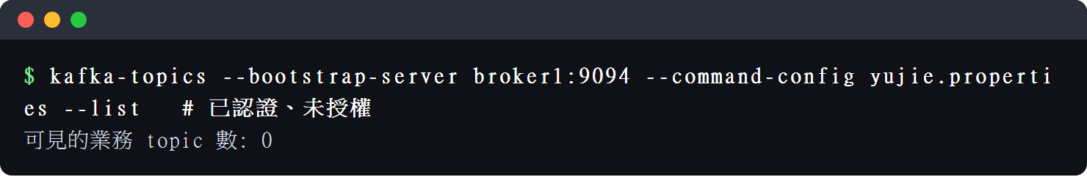
Demo 1:沒有身分就進不來
左:指令與預期結果 · 右:實際執行畫面
./demo.sh ch01
yujie
指令
實際執行畫面(demo 證據)
$ kafka-topics --bootstrap-server broker1:9094 --command-config yujie.properties --list
預期結果
AD 帳密正確 → 認證成功
但尚未授權 → 看得到的 topic:0 個
證明:預設全拒絕;認證成功不等於有權限
Notes:
Live Demo 1。現場指令:./demo.sh ch01。截圖為該章節實際執行輸出,非示意圖。

Slide 30
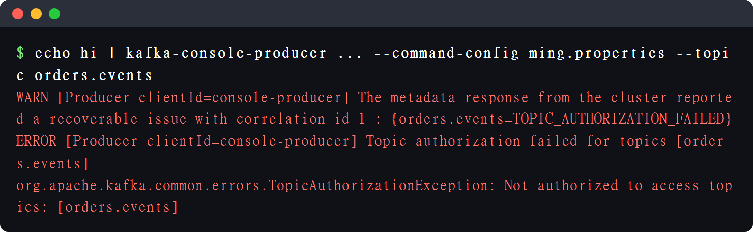
Demo 2:AD 群組決定權限
左:指令與預期結果 · 右:實際執行畫面
./demo.sh ch03
ming
指令
實際執行畫面(demo 證據)
$ echo hi | kafka-console-producer --command-config ming.properties --topic orders.events
預期結果
不在群組:TOPIC_AUTHORIZATION_FAILED
加入 AD 群組後約 4 秒:寫入成功
證明:授權跟著群組走,Kafka 端零變更
Notes:
Live Demo 2。現場指令:./demo.sh ch03。截圖為該章節實際執行輸出,非示意圖。

Slide 31
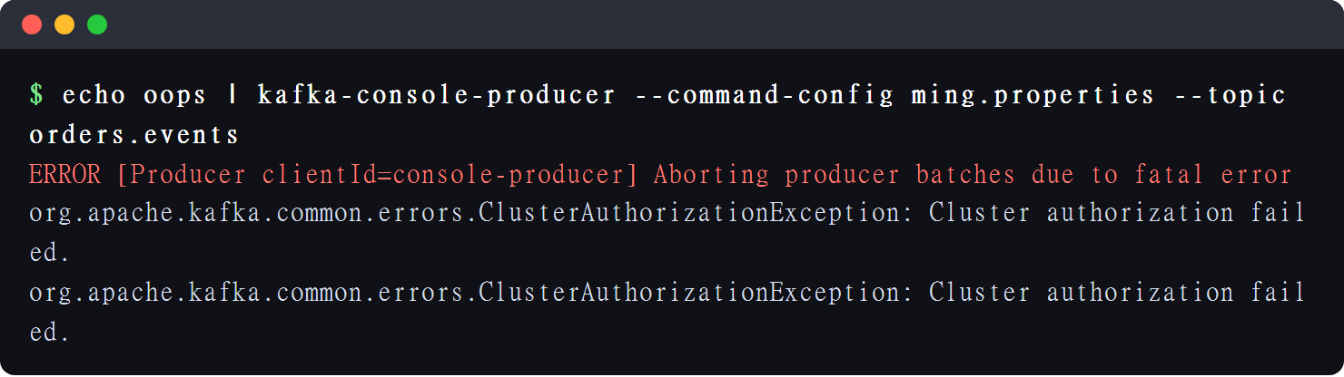
Demo 3:依群組分層:唯讀只是一層
左:指令與預期結果 · 右:實際執行畫面
./demo.sh ch04
ming(唯讀群組)
指令
實際執行畫面(demo 證據)
$ echo oops | kafka-console-producer --command-config ming.properties --topic orders.events
預期結果
寫入被拒:Cluster authorization failed
讀取仍可成功
證明:同一個 AD,不同群組 = 不同權限層級
Notes:
Live Demo 3。現場指令:./demo.sh ch04。截圖為該章節實際執行輸出,非示意圖。

Slide 32
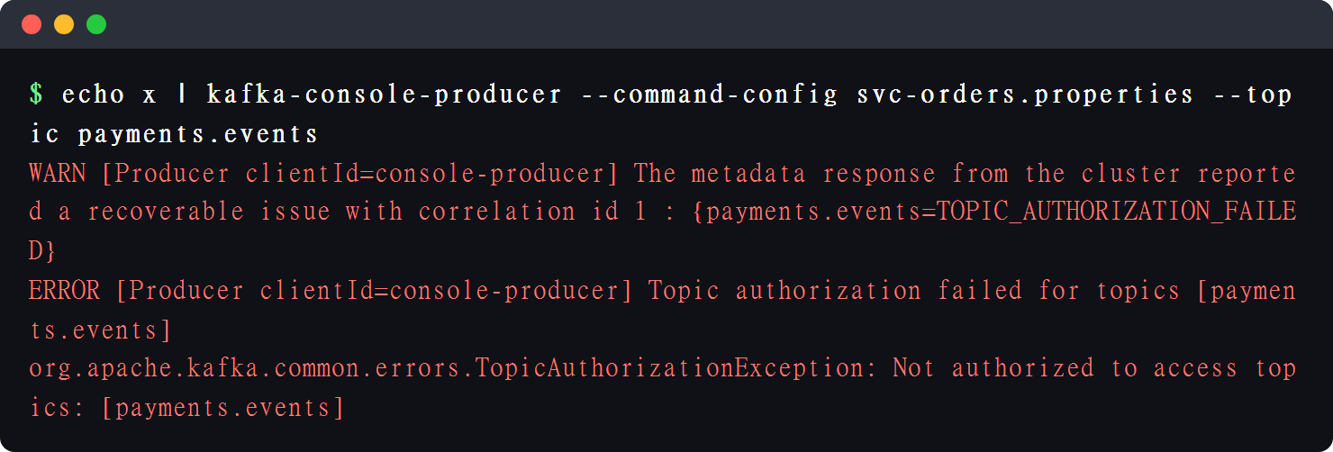
Demo 4:服務帳號:最小權限
左:指令與預期結果 · 右:實際執行畫面
./demo.sh ch07
svc-orders
指令
實際執行畫面(demo 證據)
$ echo x | kafka-console-producer --command-config svc-orders.properties --topic payments.events
預期結果
orders. 可寫入;payments.* → 被拒
證明:服務走 SCRAM + RBAC,只拿到需要的範圍
Notes:
Live Demo 4。現場指令:./demo.sh ch07。截圖為該章節實際執行輸出,非示意圖。

Slide 33
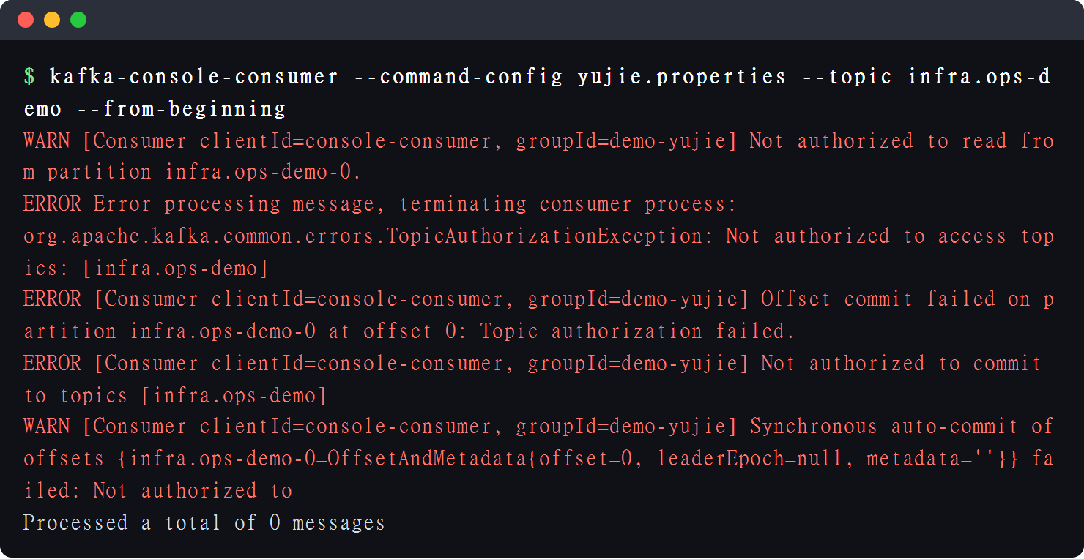
Demo 5:維運分權:能管不能讀
左:指令與預期結果 · 右:實際執行畫面
./demo.sh ch11
yujie(kafka-ops)
指令
實際執行畫面(demo 證據)
$ kafka-console-consumer --command-config yujie.properties --topic infra.ops-demo --from-beginning
預期結果
維運可建立 / 管理 topic
但讀取資料 → 被拒,處理 0 筆
證明:管理權與資料權分離
Notes:
Live Demo 5。現場指令:./demo.sh ch11。截圖為該章節實際執行輸出,非示意圖。

Slide 34
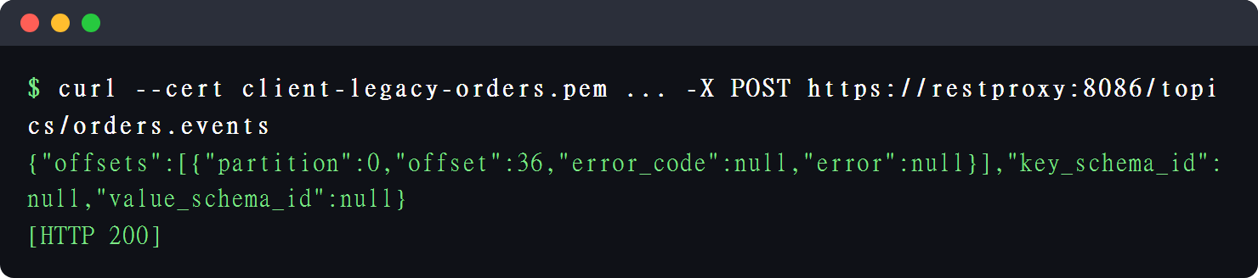
Demo 6:legacy app:憑證與 REST Proxy
左:指令與預期結果 · 右:實際執行畫面
./demo.sh ch12
legacy-orders
指令
實際執行畫面(demo 證據)
$ curl --cert client-legacy-orders.pem -X POST https://restproxy:8086/topics/orders.events
預期結果
授權後 HTTP 200,回傳 offset
偽造憑證:TLS 握手即被拒
證明:REST Proxy 以憑證辨識機器,自簽憑證進不來
Notes:
Live Demo 6。現場指令:./demo.sh ch12。截圖為該章節實際執行輸出,非示意圖。

Slide 35
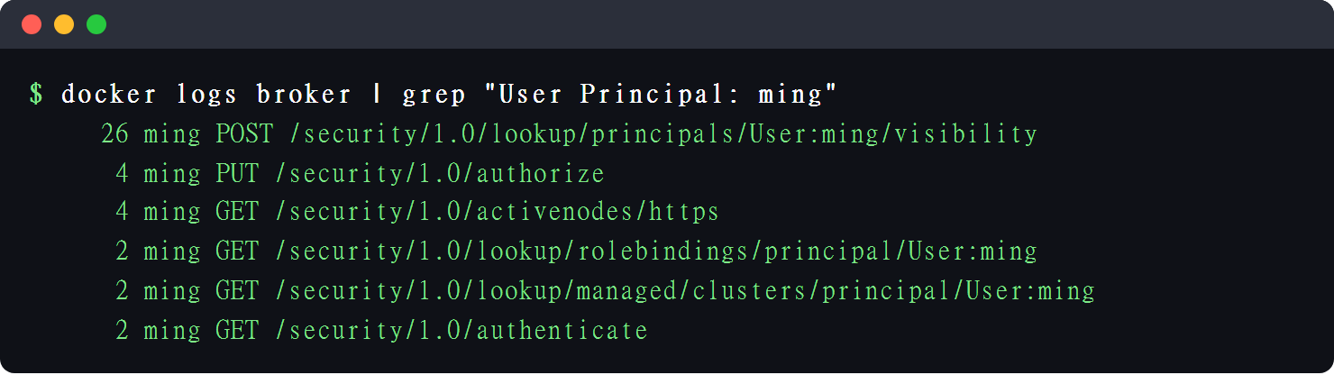
Demo 7:C3 實際用誰的身分
左:指令與預期結果 · 右:實際執行畫面
./demo.sh ch13
操作員
指令
實際執行畫面(demo 證據)
$ docker logs broker | grep "User Principal: ming"
預期結果
MDS 日誌的呼叫主體是 ming 本人
不是 c3
證明:人操作 C3 時,身分一路帶到 MDS
Notes:
Live Demo 7。現場指令:./demo.sh ch13。截圖為該章節實際執行輸出,非示意圖。

Slide 36

已驗證 vs 待驗證
誠實呈現目前的驗證範圍
demo 已實跑驗證
待驗證 / 待確認
✔ AD 群組 RBAC:加入群組數秒生效
✔ AD 群組分層授權:唯讀 / 維運 / 授權管理(含臨時提權)
✔ 服務帳號 SCRAM 與輪替
✔ 人機並存:REST Proxy / legacy app
✔ C3 人與機器流程、風險
✔ audit 事件
✔ LDAPS 信任庫 · 3 controller PLAIN · SCRAM 並行
✔ 憑證更換三情境與元件順序(單節點 + demo 全元件)
? 真實 AD:巢狀群組、大小寫、UPN
? 多 controller 搭配 TLS + RBAC
? RHEL 實機:systemd、firewalld、路徑
? 長駐 client 是否需重啟才重載信任庫;中繼 CA 的更換
? Prometheus / Alertmanager 啟用 TLS + Basic
? Java 21(demo 映像為 Java 25)
? 縮短 token 壽命對元件換 token 頻率的影響
demo 使用 OpenLDAP 模擬 AD;商用功能(RBAC、audit、C3)需 license
Notes:
如實呈現:左邊是 demo 已實跑驗證的項目;右邊是尚未驗證或需在客戶環境確認的項目。

Slide 37





導入前請客戶確認
八件需要客戶回覆的事
AD 唯讀查詢帳號(bind DN)與 LDAPS
有無 AD CS(內部 CA)與根憑證散佈方式
1
2
能否建幾個一般 AD user 給 legacy app
license 是否涵蓋 RBAC / audit / C3
3
4
AD 群組是否巢狀、帳號大小寫與命名
Java 版本(建議 21)與 Prometheus / Alertmanager 部署
5
6
AD 是否有多台 DC(高可用):LDAP 停擺超過 24 小時,授權器會失效
AD 的 LDAPS 憑證由誰簽發(根 CA、有無中繼 CA)
7
8
第 3 項若可行:legacy app 走 Basic,不需要 client 憑證
Notes:
請客戶確認的八件事。第 3 項決定 legacy app 要不要 client 憑證;第 2 項決定憑證如何簽發與散佈;第 7 項:官方 ldap.retry.timeout.ms 預設 24 小時,LDAP 持續失敗超過這段時間授權器會被標為失敗,所以 AD 要有多台 DC;第 8 項:LDAPS 的 CA 要匯入 broker 的信任庫,若由中繼 CA 簽發且 AD 不附完整鏈,中繼 CA 也要匯入。

Slide 38


下一步
接下來的三件事
客戶確認
調整方案
RHEL 實機驗證
回覆前一頁的八件事
依客戶回覆更新設計
補上目前未驗證的項目
Demo 與 Word 手冊可作為每一步的實作與證據

Slide 39
Q & A
Confluent Platform 安全解決方案

